Slide 1
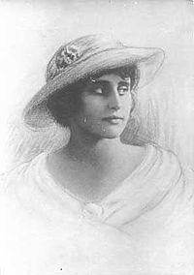
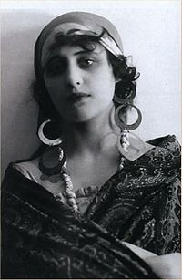
Віра холодна

Slide 2
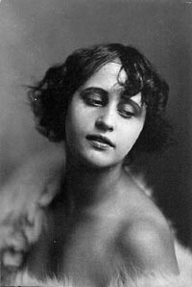
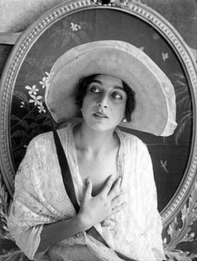
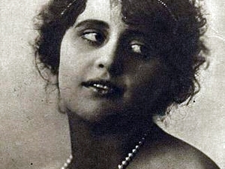
біографія
Ві́ра Васи́лівна Холо́дна (дівоче прізвище — Левченко)
Народилась 9 серпня 1893 в Полтаві
в родині вчителя-словесника міської гімназії Левченка Василя Андрійовича, де були ще дві молодші дочки.
У 1895 році родина перебралася в Москву, де помер батько.

Slide 3
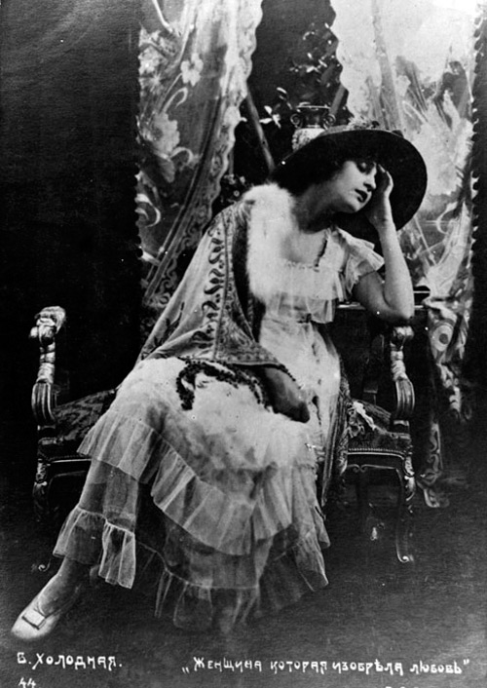
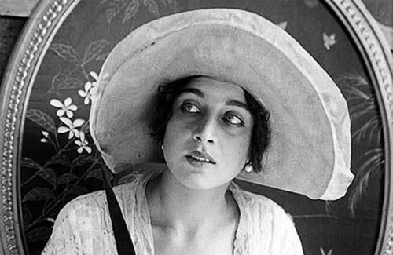
Українська кіноакторка. Знімалася у фільмах під режисурою Є. Бауера, П. Чардиніна й ін. на світанку епохи німого кінематографа.
Уславилася в фільмах: «Пісня тріумфуючого кохання» (1915), «Міражі» (1915), «Життя за життя» (1916), «Забудь про камін…» (1917) та багатьох ін.

Slide 4
Акторська діяльність
Артистичну кар'єру почала в аматорській театральній студії
З 1914 року знімалася в кіно, перша (епізодична) роль — в екранізації роману Льва Толстого «Анна Кареніна» режисера Володимира Гардіна.
За 4 роки знялася в більш ніж 50 фільмах Є. Бауера, В. Гардіна, П. Чардиніна, В. Висковського, Ч. Сабінського

Slide 5
У кінематографі цієї доби переважали сентиментальні драми, кінорозповіді про нещасне кохання.
Існував навіть відповідний термін, жанр цих мелодрам — «драма жіночої душі».
Виникає і новий тип красуні — молода, тендітна особа з сумними очима, здатна на сильні почуття, але нещасна в коханні і житті. Зовнішнім параметрам цього стереотипу, який пестив і підтримував німий кінематограф, і відповідала зовнішність Віри Холодної.
Її героїні викликали хвилю співчуття, що обумовило її надзвичайну популярність як кіноактриси.

Slide 6
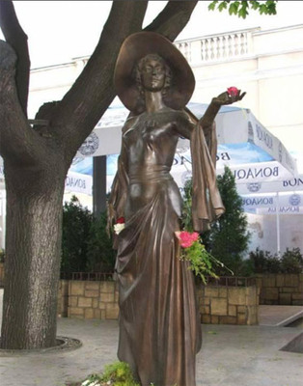
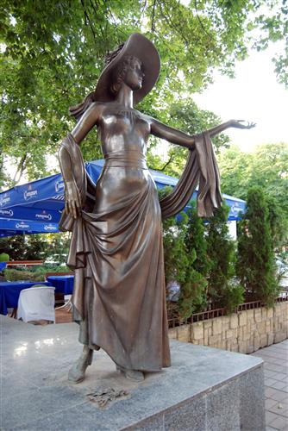
Увічнення пам'яті
Режисер Вадим Цаліков створив документальну кінострічку «Прощальна краса», присвячену кіноактрисі.
За мотивами життя і кінокар'єри Віри Холодної у 1976 році створено художній фільм «Раба кохання» (режисер Микита Міхалков). Головну роль виконала актриса Олена Соловій (емігрувала у США).
У 2003 році біля будинку в Одесі, де жила і померла кіноакторка, встановлено пам'ятник.
У 2010 році в Одесі було проведено фестиваль німого кіно та сучасної музики «Німі ночі», один із сетів якого був присвячений Вірі Холодній.

Slide 7
Презентацію підготувала
Вельгун Марина

